Slide 1
自动测试

Slide 2

课程概述
本课程涵盖以下内容:
  自动化测试基本概念
  自动测试的典型应用
  自动测试工具介绍

Slide 3
课程目标
完成本课程后，学生能够：
  理解自动测试的基本概念
  了解自动测试的典型应用
  了解常用的测试工具

Slide 4

课程目录
自动测试概述
自动测试的典型应用
自动测试的工具

Slide 5
自动测试概述
自动测试基本概念
自动测试的好处
自动测试适用领域
引入自动测试的流程
自动测试的局限性

Slide 6
自动测试基本概念
利用软件测试工具自动实现全部或部分测试
自动测试是软件测试的一个重要组成部分，它能完成许多手工测试无法实现或难以实现的测试
正确、合理的实施自动测试，能够快速、全面的对软件进行测试，从而提高软件质量，节省经费，缩短软件发布周期

Slide 7
自动测试的好处
改进所有的测试领域
改进测试工作质量
减轻测试工作量并加快测试进度
Notes:
生产出可靠的系统
测试工作的目标是找出缺陷，从而减少应用中的错误，同时确保系统的性能满足用户的期望。使用自动化测试可以改进所有的 测试领域，包括测试程序开发、测试执行、测试结果分析、故障状况/纠正监视和报告生成。还支持所有的测试阶段，包括单 元测试、集成测试、系统测试、回归测试、用户验收测试、性能测试、压力测试、配置测试等。
改进测试工作质量
通过使用自动测试工具，可以增加测试的深度与广度。
减轻测试工作量并缩短测试进度
使用测试工具可减少测试工作并缩短进度。

Slide 8
自动测试的好处
改进所有的测试领域
  测试用例设计改进
  性能测试改进
  压力测试改进
  质量度量与测试优化
  ……
Notes:
需求：使用测试需求生成工具
性能：新一代测试工具可使测试工程师无人值守的运行性能测试，
虚拟用户测试
性能测试结果分析有助于支持性能调整
压力：

Slide 9
自动测试的好处
改进测试工作质量
  BVT测试改进
  回归测试改进
  多平台兼容性测试改进
  软件配置测试改进
  普通测试执行改进
  集中于高级测试问题改进
  执行手工测试无法完成的测试
  定时启动测试

Slide 10
自动测试的好处
减轻测试工作量并加快测试进度
阶段 | 工作量
测试计划 | 增加
测试设计 | 减少
测试执行 | 减少
测试结果分析 | 减少
缺陷监控 | 减少
测试报告生成 | 减少
总体 | 减少

Slide 11

自动化测试适应领域
执行回归测试
执行手工很难达到或手工无法完成的测试
枯燥乏味的重复性工作
一致的，可重复的测试
Notes:
自动测试与手工测试相比，可以大大提高测试效率。适用于以下领域：
对新版本软件执行回归测试。
这是最显而易见的可以使用自动化的工作，尤其是在软件经常进行版本更新的环境中。当新版本测试时，只需要几分钟时间启动已有的 测试用例即可自动完成对新版本的回归测试。
执行手工很难达到或手工无法完成的测试。
企图使用手工执行大规模的多用户并发测试是很难实现的，但是使用自动测试工具模拟多用户就是很容易的事情了，用户场景测试随时 都可以运行，测试执行人员不需要了解应用程序的复杂业务逻辑。
手工测试时，期望的输出通常包含明显的标志，可以让测试人员识别。但是，有很多属性是很难由人工来确认的。例如：图形界面测试 中，界面操作经常会触发一些事件，但是并没有立刻输出结果。在这种情况下，测试工具可以检测到事件被触发，并执行相应的操作。
性能测试和压力测试通常使用自动测试的方式才能进行。
枯燥乏味的重复性工作
自动测试枯燥乏味的工作，例如：重复进行相同的测试输入数据，自动化工具比手工输入准确性高，还可以将测试人员从重复性劳动中 解脱出来，将精力专注于如何设计好的测试用例。
自动化测试还可以安排在夜间或周末进行，更好的利用时间。
一致的，可重复的测试
自动测试可以在任何时间正确的重复进行。测试可以保持完全一致的进行，这是手工测试所无法达到的。
在进行平台兼容性测试时，使用自动测试方法可以保证测试执行的一致性，同样的测试可以执行在不同的硬件配置，不同的操作系统， 不同的数据库平台上。

Slide 12
自动测试常见的错误
实施一项测试设计时，不遵循任何设计标准，结果产生了不可重复的测试脚本，因而不可重用
试图将测试需求100%自动化
使用错误的工具
在应用程序开发周期中启用测试工具太晚，
测试工程师参与应用开发生存周期太晚，导致不能很好的了解应用和系统设计，因而无法完成测试

Slide 13
引入自动测试过程
自动测试决定
测试工具采购
自动测试引入
测试计划、设计与开发
自动测试执行与管理
过程评估与改进

Slide 14
自动测试的局限性
发现缺陷少
维护成本高
可能会制约软件开发
没有创造力，不能灵活处理意外事件
Notes:
1.自动化测试可多次重用，但是这些测试以前已经运行过，因此软件在此次运行中暴露的缺陷要少得多。所以要及时维护、更新和添加自动化测试用例。
2. 自动化测试可能会制约软件开发。如果软件进行了修改，那么对手工测试产生的影响将小于自动测试。由于设置自动测试开销比较大，同时要进行维护，所以对自动测试影响较大的软件修改可能会受到限制。
3. 自动测试没有创造力，不能灵活的处理意外事件。手工测试人员具有丰富的想象力和创造力改进测试，也可以增加一些附加的内容进行测试，并且可以灵活的处理意外事件，这些都是自动测试中所缺乏的。

Slide 15
自动测试的局限性
以下几种情况不适宜进行自动测试
  测试运行频率比较低
  软件更改比较频繁
  测试中涉及物理交互的测试
  测试结果很容易通过人员验证，而对于自动测试来说又比较难以实现
Notes:
测试运行频率比较低。例如，一年只要运行一次。
软件更改比较频繁。如果软件的用户界面和功能频繁更改，那么修改自动测试的开销比较大。所以不适合自动化测试。
测试中涉及物理交互的测试。例如断开设备的连接，开/关电源等。
测试结果很容易通过人员验证，而对于自动测试来说又比较难以实现的，例如彩色模式的合适程度等等。

Slide 16
课程目录
自动化测试概述
自动测试的典型应用
自动测试的工具

Slide 17
自动测试的典型应用
自动生成测试用例
GUI自动录制回放
自动化性能测试
通过API编程实现自动测试
测试管理
白盒测试
定制的测试工具

Slide 18
自动测试的典型应用
自动生成测试用例
  基于代码自动生成测试用例
  基于界面自动生成测试用例
  基于规格说明自动生成测试用例
Notes:
测试中为了验证软件功能是否符合需求，我们必须输入各种数据来进行验证。有些情况下我们可以尝试借助工具来自动生成测试输入。
下面介绍三种测试输入数据生成工具，即基于代码测试输入生成工具、基于界面测试输入生成工具以及基于规格说明测试输入生成工具。
基于代码生成测试输入工具是通过检测软件代码结构，来确定每个路径分支自动生成测试输入的。这种方法存在问题有两个，一是它不能生成期望输出，二是不能发现规格说明的缺陷或规格说明遗漏的地方，也就是说只能测试软件是否能够按照代码功能（而不是按照规格说明）运行正常。另一种基于代码生成测试输入的自动化方法可以生成满足较小变化测试准则的测试。也就是说当代码或输入做较小的改变，检测系统能否正确的处理稍微改变后的版本。这种方法用于检查系统的容错能力或测试套件的充分性。
基于界面生成测试输入的工具可以用于某些定义好的界面如GUI或Web界面。如果屏幕含有各种菜单、按钮或检查框，则工具访问每个控件，从而生成测试输入。也就是说工具对标识出的每个界面元素进行测试。这种类型的测试对手工测试来说非常枯燥，但是又有必要进行彻底测试，所以利用工具测试可以尽可能的将测试人员从繁琐的工作中解脱出来，从事智能测试活动。
在规格说明形式化并可被工具分析的前提下，基于规格说明测试工具可以生成测试输入及期望输出，如图3.1所示。基于规格说明的测试方法的好处在于它测试软件应该做什么，而不是它做了什么。规格说明书测试输入测试输出期望输出代码

Slide 19
自动测试的典型应用
GUI自动录制回放
  自动工具
    QARun
    TestPartner

Slide 20
GUI自动录制回放
录制用户操作
由工具生成的脚本
修改脚本
可重用的脚本
回放脚本
重复回归测试
和其他测试
测试结果
评估结果

Slide 21
自动测试的典型应用
GUI自动录制回放工具
  使用QARun录制一个登录的例子
    启动录制
      打开目标程序
      输入正确的用户名/密码
      确定登录成功
    停止录制
    回放脚本

Slide 22
自动测试的典型应用
GUI自动录制回放工具使用
  定义检查点
  定义事件
  错误处理
  查看日志

Slide 23
自动测试的典型应用
GUI自动录制回放的主要应用
  回归测试
  验证手工测试无法验证的窗口消息响应事件

Slide 24
自动测试的典型应用
GUI自动录制回放的优点
  提高测试效率
  缩短测试时间
  测试覆盖率高
  准确率高

Slide 25
自动测试的典型应用
GUI自动录制回放的缺点
  不适合应用于界面频繁改动的情况
  维护成本高
    人员要求高
    时间代价
    在脚本多次执行时才能发挥优势
  对象识别有误，可能需要修改脚本

Slide 26
自动测试的典型应用
自动性能测试
  使用工具实现自动性能测试
  工具
    QALoad，LoadRunner
  原理
    通过录制回放功能，可以很容易地模拟数千个用户同时运行

Slide 27
自动测试的典型应用
自动化性能测试
  特点
    可以录制多种应用程序间的会话
    如Win Socket、ODBC、Oracle、WWW、ADO等

Slide 28
自动测试的典型应用
使用QALoad工具达到不同测试目的
  调用多个客户端执行不同的脚本，测试服务程序在执行多种交易情况下的性能指标和处理能力
  模拟多个客户端并发执行一个特定的脚本，测试服务程序在多个并发交易情况下的性能指标
  模拟真实使用情况，预估应用投入使用后的性能情况
  大强度、持续性的运行测试脚本，对应用产生持续性的压力，可以发现应用中是否存在性能瓶颈，同时可以检查应用是否存在内存泄漏问题
Notes:
通过QALoad的控制台设置不同的场景达到不同的测试目的
例如：设置每隔一定时间模拟一定数量的客户端执行某种交易，这种场景更接近于应用真实使用情况，预估应用投入使用后的性能情况
大强度、持续性的运行测试脚本，对应用产生持续性的压力，可以发现应用中是否存在的性能瓶颈，同时可以检查软件是否存在内存泄漏问题
在执行压力测试的同时，QALoad可以监控服务器或客户端的性能参数，返回详尽的测试报告和图表

Slide 29
自动测试的典型应用
通过API编程实现自动测试
  通过编程API，建立测试框架，在测试代码中调用这个框架，验证给定输入会得到预期的结果
  主要有JUnit、HttpUnit、各种单元测试工具
  大多数情况下大大减少了测试代码的维护时间，并且使应用中的复杂功能测试成为可能

Slide 30
自动测试的典型应用
测试管理
  计划和组织测试
  从多种多样的开发工具和自动测试工具执行测试
  在测试过程中允许使用手动测试
  观察和分析测试结果
  方便的将信息加载到缺陷跟踪系统
  针对需求验证应用测试
  将分析过程与测试过程相结合

Slide 31
自动测试的典型应用
白盒测试
  源代码审查
  运行期错误检测
  内存分析
  性能分析
  代码覆盖分析

Slide 32
自动测试的典型应用
定制的测试工具
  开发适合于自身要求的测试工具
  模拟仿真工具
    能够仿真无法真实搭建的测试
      如：航天应用、模拟硬件设备

Slide 33
课程目录
自动化测试概述
自动测试的典型应用
自动测试的工具

Slide 34
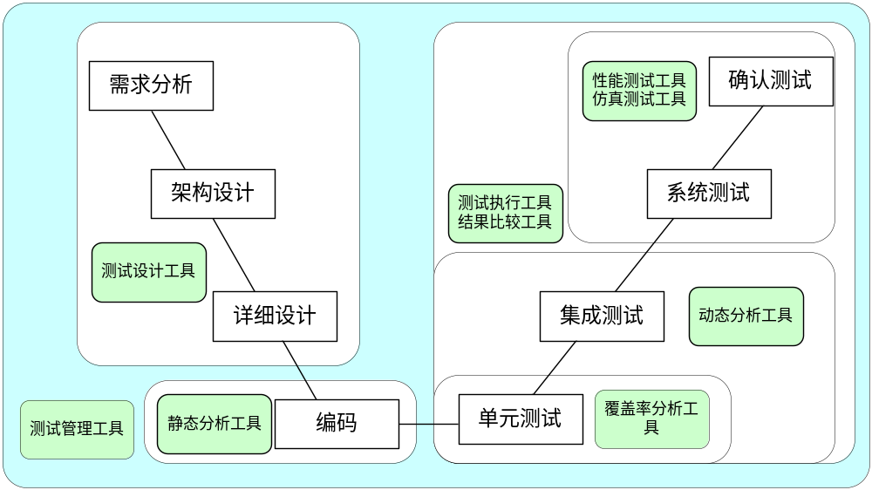
测试工具与软件开发周期关系
Notes:
测试设计工具
用于设计测试输入或测试数据
有时候也作为测试用例的生成器
白盒测试工具 --静态分析工具
分析代码而不需要执行
对发现特定类型的错误非常有效，而且代价较小
白盒测试工具 --动态分析工具
在程序执行过程中进行测试
例如：工具可以检查内存泄漏
白盒测试工具 --覆盖率分析工具
评估测试中的代码覆盖情况
通常在单元测试时使用
负载/性能/压力测试工具
通过模拟多客户并发访问等手段测试性能
LoadRunner，QALoad，WAS等
录制/回放类工具
通过模拟多客户并发访问等手段测试性能
WinRunner，QARun，TestParter，Robot等
测试执行和结果对比工具
自动执行测试并且将测试输出真实数据与预期数据作出比较
应用于测试执行的不同级别：单元测试、集成测试、系统测试和确认测试
通常包含在测试管理工具中

Slide 35
测试工具厂商介绍
Mercury Interactive
  TestDirector，Winrunner，Loadrunner，QuickTest
Rational
  TestManager，Purify，Quantify，Robot，TestFactory
Compuware
  QADirector，QARun，TestPartner，QALoad，TrackRecord，Dev Partner

Slide 36
测试工具类型
 | 测试管理 | GUI录制回放 | 压力测试 | 白盒测试
Compuware | QADirector | QARun TestPartner | QALoad | DevPartner
MI | TestDirector | WinRunner | LoadRunner | --
Rational | TestManager | Robot | LoadTest | Purify Purecoverage Quantify
其他 | -- | -- | WAS | JUnit CppUnit

